Slide 1



Tập làm văn 4
LUYỆN TẬP
QUAN SÁT CÂY CỐI
LUYỆN TẬP
QUAN SÁT CÂY CỐI

Slide 2


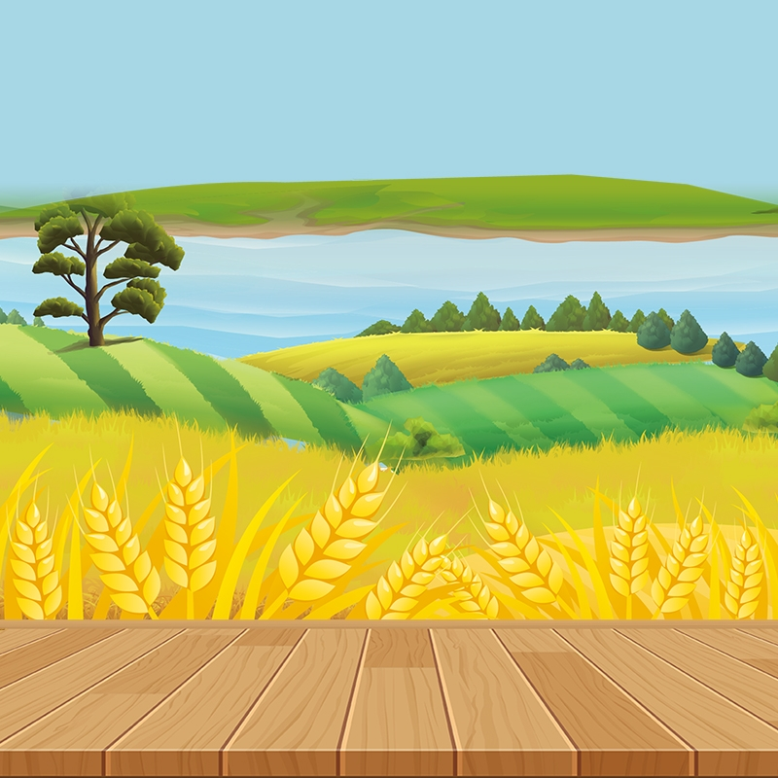



KHỞI
ĐỘNG

Slide 3


Trong phần thân bài miêu tả cây cối chúng ta nên miêu tả theo trình tự như thế nào?
Tả từng bộ phận của cây hoặc từng thời kì phát triển của cây.

Slide 4
KHÁM
PHÁ

Slide 5
Cấu tạo một bài văn miêu tả cây cối thường có mấy phần?
1-Mở bài:
Giới thiệu (Đó là cây gì? Cây được trồng ở đâu? Cây do ai trồng? Cây được trồng từ bao giờ? ….)
Tả bao quát:
- Hình dáng của cây (Nhìn từ xa, cây có nét gì dễ nhận ra? Đến gần, thấy nét gì rõ nhất về sự phát triển của cây?
2-Thân bài:
Tả chi tiết:
- Cách 1: Nếu tả từng bộ phận của cây: rễ, gốc, thân, cành, lá, hoa, quả……
- Cách 2: Nếu tả từng thời kì phát triển của cây: lúc mới trồng, sau một thời gian, lúc cây ra hoa, kết trái. (hoặc tả cây qua các mùa trong năm….)
- Chung: Tả một số sự vật khác: nắng gió, chim chóc, ong bướm, … hoặc sinh hoạt của con người có liên quan đến cây, … )
3-Kết bài:
- Ích lợi của cây.
Tình cảm, cách chăm sóc.

Slide 6
Lập dàn ý miêu tả một cây phượng theo một trong hai cách đã học:
a) Tả lần lượt từng bộ phận của cây.
b) Tả lần lượt từng thời kì phát triển của cây.

Slide 7
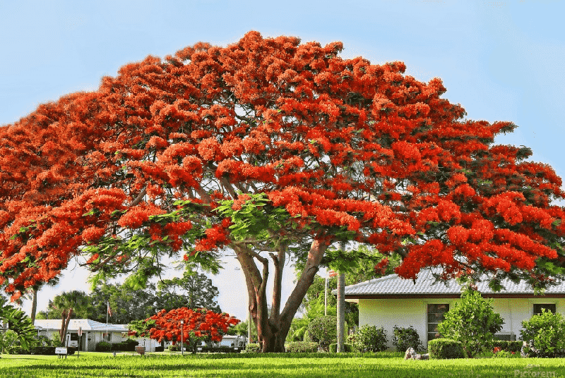
CÂY PHƯỢNG

Slide 8
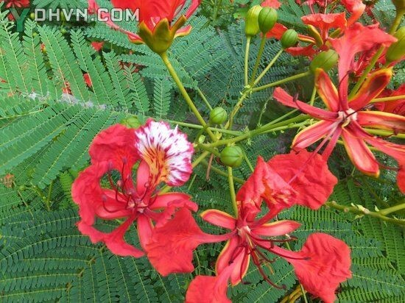
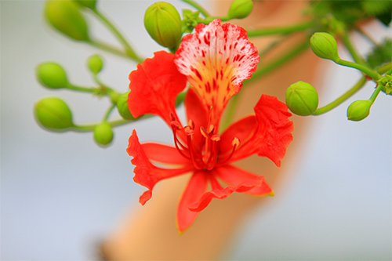
HOA PHƯỢNG

Slide 9
Tả từng bộ phận của cây
1-Mở bài:
Cây phượng đang ra hoa ở sân trường em.
Tả bao quát:
- Từ xa nhìn lại, cây phượng vĩ nổi bật giữa sân trường em. Đến gần, em càng thấy dáng vóc đồ sộ và vĩ đại của cây./ Không biết cây đã bao nhiêu tuổi rồi nhưng trông cây cao lớn như một người khổng lồ vươn vai.
2-Thân bài:
- Rễ:
bám chắc vào lòng đất, có những chiếc rễ to trồi hẳn lên trên mặt đất.
Tả chi tiết:
- Gốc:
càng ở dưới càng phình to, càng lên cao càng thon dần lại.
- Thân:
to, cao, vững vàng, chắc nịch; vỏ cây bạc phếch, xù xì.
- Cành:
hàng chục cánh tay đưa ra, đón ánh nắng của mặt trời
- Lá:
mỏng, nhỏ, màu xanh thẫm, mọc đối nhau hai bên cuống lá
- Tán lá:
xòe rộng như một cái ô lớn màu xanh thẫm che nắng cho chúng em
- Nụ hoa:
nhỏ xinh như những chiếc cúc áo màu xanh ngọc, kết thành từng chùm
- Hoa:
có năm cánh, mượt như nhung, rực rỡ một màu đỏ thắm
giống như quả bồ kết nhưng dài và to hơn
-Quả:
Lợi ích:
- bóng mát của cây đã tạo nên một khoảng sân mát tuyệt vời cho các bạn học sinh vào những ngày hè nóng nực.
3-Kết bài:
Cảm nghĩ về cây: yêu quý cây vì cây là người bạn thân thiết của các bạn học sinh.
Mở rộng: sẽ cùng bảo các bạn giữ gìn, chăm sóc cây thật tốt để cây mãi mãi xanh tươi.

Slide 10
Tả từng thời kì phát triển của cây
1-Mở bài:
Cây phượng gắn liền với tuổi học trò của em.
2-Thân bài:
Tả bao quát:
Từ xa nhìn lại, cây như một chiếc ô màu xanh mát khổng lồ.
Tả chi tiết:
-Mùa đông:
cây rụng hết lá, phô ra những cành cây khẳng khiu như những bàn tay gân guốc.
-Xuân sang:
chỉ sau vài ngày đón những giọt mưa xuân, phượng đã thay một chiếc áo mới xanh non tuyệt đẹp; những mầm lá và nụ biếc thi nhau trồi lên, dòng nhựa sống tràn trề âm thầm chảy trong thân cây, cả cây phượng vươn mình bừng sức sống mới.
-Mùa hè:
những tán lá xanh um rung rinh trong gió, là ngôi nhà cho những chú chim; đến mùa ra hoa, những tán lá biếc ấy được tô điểm muôn ngàn cụm hoa đỏ rực rỡ; học trò thích thú chơi dưới gốc phượng và những trò chơi với hoa phượng, quả phượng xanh non rồi ngả dần màu nâu.
-Mùa thu:
hết mùa, hoa phượng tàn dần, những cánh phượng rơi lả tả tựa như trải một tấm thảm nhung màu đỏ cho sân trường; lá cây vàng dần rồi rơi xuống, tựa như những màn mưa li ti.
3-Kết bài:
Cảm nghĩ về cây: yêu quý cây vì cây là người bạn thân thiết của các bạn học sinh.
Mở rộng: sẽ cùng bảo các bạn giữ gìn, chăm sóc cây thật tốt để cây mãi mãi xanh tươi.

Slide 11
Nếu như quý cô bằng lăng kiều diễm với sắc tím mộng mơ, các nàng điệp vàng khoe sắc vàng tươi tựa mật ong

